Slide 1


Lekcja 4: E-ZUS,
czyli firma pod ręką
Lekcja 4
Rejestracja firmy Zgłoszenie do ubezpieczeń Ulgi w płaceniu składek Rozliczenia z ZUS

Slide 2

Rejestracja działalności gospodarczej
1
Działalność gospodarczą zarejestrujesz w urzędzie gminy lub miasta. Możesz też wysłać elektronicznie wniosek o wpis
do CEIDG. Zgłosisz się w ten sposób także jako płatnik składek. Zrobisz to na jednym wniosku CEIDG-1.
Lekcja 4
CEIDG to Centralna Ewidencja i Informacja o Działalności Gospodarczej, czyli spis przedsiębiorców.

Slide 3

Zgłoszenie do ubezpieczeń
Przy rejestracji firmy w urzędzie gminy lub miasta
(wraz z wnioskiem CEIDG-1) możesz też złożyć odpowiednie dokumenty i zgłosić:
siebie do ubezpieczeń społecznych i ubezpieczenia zdrowotnego (lub tylko do ubezpieczenia zdrowotnego);
członków swojej rodziny do ubezpieczenia zdrowotnego;
zatrudnione osoby, m.in. pracowników, zleceniobiorców, osoby współpracujące, do ubezpieczeń społecznych i ubezpieczenia zdrowotnego albo tylko do ubezpieczenia zdrowotnego;
członków rodziny zatrudnionych osób do ubezpieczenia zdrowotnego.
2
Lekcja 4
Możesz to również zrobić bezpośrednio w placówce ZUS, listownie albo elektronicznie (przez program Płatnik lub aplikację e-Płatnik).

Slide 4

Obowiązkowe ubezpieczenia przedsiębiorcy
3
Lekcja 4
ubezpieczenia społeczne:
emerytalne,
rentowe,
wypadkowe;
ubezpieczenie zdrowotne.

Slide 5
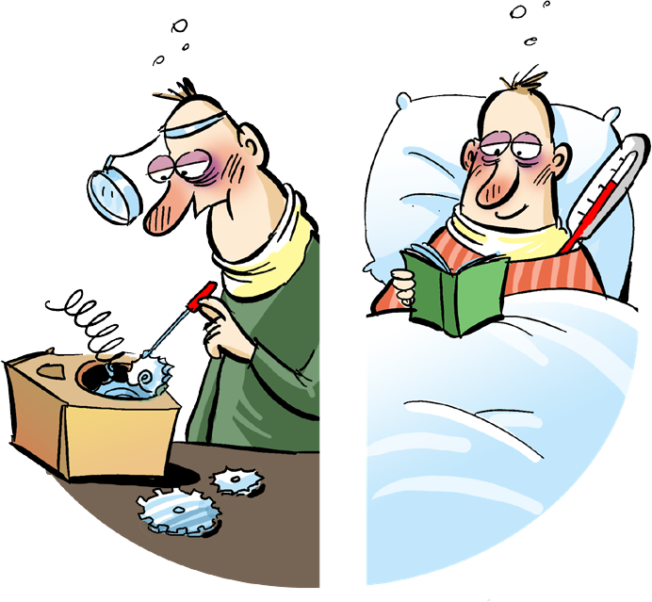
Dobrowolne ubezpieczenie przedsiębiorcy
4
Jeśli przystąpisz do ubezpieczenia
chorobowego, możesz korzystać ze świadczeń w razie choroby
i macierzyństwa.
Lekcja 4

Slide 6

Składki przedsiębiorcy
5
Składki na ubezpieczenia społeczne będziesz naliczać
za siebie od co najmniej 60% prognozowanego przeciętnego
wynagrodzenia miesięcznego.
Jeśli jednak spełnisz warunki określone
w przepisach, możesz skorzystać z:
ulgi na start,
preferencyjnych składek,
małego ZUS+,
zwolnienia ze składek dla emerytów,
wakacji składkowych.
Jeśli będziesz korzystać z ulg i zwolnień, musisz liczyć się
z konsekwencjami – będziesz mieć niższe świadczenia
z ubezpieczeń społecznych lub w ogóle ich nie dostaniesz.
Lekcja 4

Slide 7

Ulga na start
6
Możesz przez 6 miesięcy od rozpoczęcia działalności firmy nie płacić składek na ubezpieczenia społeczne, jeśli:
rozpoczniesz działalność gospodarczą
po raz pierwszy albo ponownie po
co najmniej 60 miesiącach od ostatniego jej zawieszenia lub zakończenia;
nie wykonujesz dla byłego pracodawcy tego, co robiłeś
dla niego jako pracownik w tym lub w poprzednim roku.
Lekcja 4
Skutki korzystania z ulgi na start:
brak składek to brak jakiejkolwiek ochrony w postaci świadczeń z ubezpieczeń społecznych.

Slide 8
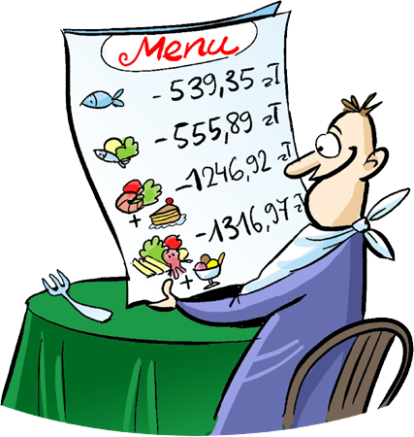
Preferencyjne składki
Gdy zaczniesz prowadzić działalność albo przestaniesz korzystać z ulgi
na start, przez 24 miesiące składki na ubezpieczenia społeczne obliczasz
od podanej przez siebie kwoty – nie niższej niż 30% minimalnego wynagrodzenia, jeśli:
w ostatnich 60 miesiącach przed rozpoczęciem działalności gospodarczej nie prowadziłeś pozarolniczej działalności (nie prowadziłeś więc działalności gospodarczej, ale także nie byłeś
np. wspólnikiem jednoosobowej spółki
z ograniczoną działalnością, wspólnikiem spółki jawnej, twórcą czy artystą);
nie będziesz świadczył byłemu pracodawcy tego,
co robiłeś dla niego jako pracownik w roku założenia działalności lub w roku poprzednim.
Skutki płacenia preferencyjnych składek: niższe składki to niższe świadczenia z ubezpieczeń społecznych.
7
Lekcja 4

Slide 9


Mały ZUS+
Możesz płacić niższe składki na ubezpieczenia
społeczne – od podstawy ustalonej z uwzględnieniem
Twojego dochodu z działalności gospodarczej
za poprzedni rok – maksymalnie przez 36 miesięcy w ciągu ostatnich 60 miesięcy prowadzenia działalności gospodarczej.
Aby płacić mały ZUS+, musisz spełnić m.in. następujące warunki:
Twoje przychody z działalności za ubiegły rok nie mogą przekroczyć 120 tys. zł;
w poprzednim roku kalendarzowym prowadziłeś działalność gospodarczą przez co najmniej 60 dni;
nie wykonujesz dla byłego pracodawcy tego, co robiłeś dla niego jako pracownik w tym lub poprzednim roku.
8
Lekcja 4
Skutki korzystania z małego ZUS+: niższe składki
to niższe świadczenia z ubezpieczeń społecznych.

Slide 10
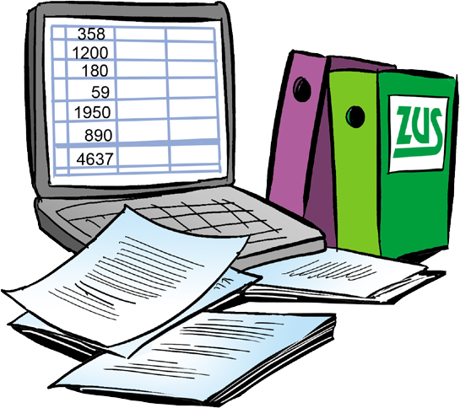
Działalność nieewidencjonowana (nierejestrowana)
9
Jeśli prowadzisz drobną
działalność nieewidencjonowaną
(bez konieczności rejestracji
w CEIDG), np. prowadzisz bloga, nie jesteś objęty ubezpieczeniami społecznymi.
Lekcja 4
Skutki prowadzenia działalności nieewidencjonowanej:
brak składek to brak świadczeń z ubezpieczeń społecznych.

Slide 11
Minimalne kwoty składek na ubezpieczenia społeczne przedsiębiorcy (bez ubezpieczenia chorobowego)
10
Lekcja 4
 | Standardowe składki | Preferencyje składki
Podstawa wymiaru składek | od 60% prognozowanego przeciętnego wynagrodzenia miesięcznego (w 2025 r. od 5203,80 zł) | od 30% minimalnego wynagrodzenia (w 2025 r. od 1399,80 zł)
Łączna kwota składek na ubezpieczenia: emerytalne, rentowe i wypadkowe (ryczałt 1,67%) | 1518,98 zł | 408,60 zł

Slide 12
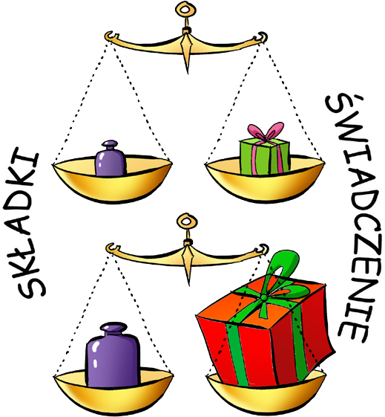
Wyższe składki to wyższe świadczenia
11
Prawo określa minimalne kwoty,
od których musisz naliczać swoje składki jako przedsiębiorca.
Jednak możesz zadeklarować wyższą kwotę. Im wyższe składki będziesz płacić, tym wyższe otrzymasz świadczenia,
np. w razie choroby czy wypadku przy pracy.
Lekcja 4

Slide 13

Zgłoszenie osób zatrudnionych
Jeżeli zatrudnisz pracowników
albo zleceniobiorców, to musisz
w ciągu 7 dni od dnia zatrudnienia zgłosić ich do ubezpieczeń w ZUS.
Osoby zatrudnione możesz także zgłosić do ubezpieczeń wraz z wnioskiem CEIDG-1
(na dodatkowych formularzach).
Dokumenty możesz złożyć
w urzędzie miasta lub gminy albo wysłać elektronicznie.
12
Lekcja 4

Slide 14
Terminy opłacania składek
i przekazywania dokumentów
13
Opłacasz składki i przekazujesz dokumenty za dany miesiąc
w terminie do:
15. dnia następnego miesiąca
– m.in. jeśli prowadzisz spółkę kapitałową, spółdzielnię, stowarzyszenie, fundację;
20. dnia następnego miesiąca
– m.in. jeśli opłacasz składki wyłącznie na własne ubezpieczenia, prowadzisz spółkę osobową.
Lekcja 4

Slide 15

Rozliczenia z ZUS
14
Jeśli będziesz rozliczać składki za ponad 5 osób,
to dokumenty do ZUS będziesz obowiązkowo przekazywać
w formie elektronicznej.
Możesz skorzystać
z przygotowanego przez
ZUS bezpłatnego programu Płatnik albo ePłatnik.
Lekcja 4

Slide 16

Dofinansowanie płatników składek
Jeśli nie będziesz zalegać z opłacaniem składek
w ZUS, możesz uzyskać dofinansowanie
na poprawę warunków bezpieczeństwa
i higieny pracy w Twojej firmie.
ZUS przyznaje dofinansowanie w ramach
corocznego konkursu na projekty
dotyczące utrzymania zdolności do pracy
przez cały okres aktywności zawodowej.
15
Lekcja 4
Maksymalna kwota dofinansowania:
do 80% szacowanej wartości projektu,
nie mniej niż 10 tys. zł,
nie więcej niż 300 tys. zł.

